Slide 1
Web项目测试实战
以智慧警营平台为例

Slide 2
测试流程
1、产品需求与设计评审
2、制定测试计划
3、设计测试用例
4、执行测试
5、测试总结

Slide 3
1、产品需求与设计评审
需求评审与提取
产品设计评审
功能列表

Slide 4
立项
市场：拿到用户需求
产品经理：转换为需求
项目经理：立项，确认研发团队
开发：设计，编码
测试：熟悉业务需求，提出建议和意见

Slide 5
需求的来源
通用软件
为大部分企业或个人
VS
定制项目
单独为某个企业开发

Slide 6
需求来源清单
定制项目 | 通用软件
用户提供（主要） | 研发内部定义
市场竞品分析 | 较早前版本用户反馈
借鉴行业领导者 | 参考ISO/CMMI标准
推送解决方案给用户 | 参考同行业软件

Slide 7
系统需要解决的痛点
需要管理人员、车辆、通知发送
人员分属不同的支队
人员需要增删改查
不同角色有不同的权限，做不同的事情
领导需要了解人员的状态
中队有哪些车辆
车辆监控
车辆实时路线规划
车辆检修情况
综合办公：通知与公告的区别
考勤管理：迟到，早退，加班，请假
计划管理，会议管理 什么意思？
Notes:
需求说出每一个角色的痛点，想出一个功能解决。看需求有没有写到

Slide 8
需求功能列表
1 基础数据
1.1 人员字典：增删改查
1.2 部门管理：增删改查
1.3 摄像头管理：增删改查
1.4 人员信息:增删改查
1.5 人员状态：修改状态
1.6 通讯录：查询，查看信息是否正确

Slide 9
需求功能列表
2 车辆管理
2.1 车辆分类：增删改查
2.2 车辆信息：增删改查
2.3 车辆定位：某一辆车，某一个支队的车
2.4 车辆检查：检查次数为0次
检查次数为1次
检查次数为多次

Slide 10
需求功能列表
3 综合办公
3.1 消息通知 发件箱，通知/公告，直接发布， 从草稿箱发布，发给一个部门，发给个人
3.2 请假管理：查看请假情况，请假次数为0， 请假次数大于1
3.3 考勤管理：考勤汇总：正常记录/旷工/无记 录/异常记录（迟到/早退/加班）
考勤设置
3.4 计划管理
3.5 会议管理

Slide 11
需求评审过程
确定评审组长
制定并发布评审计划
准备评审
举行评审会议
改正、跟踪和回归评审
分析、总结和报告
归档

Slide 12
评审列表
编号 | 评审项 | 结果
1 | 系统目标的定义与用户要求是否一致？
2 | 需求分析提供的资料是否齐全
3 | 文档中的所有描述是否完整、清晰反映用户的要求？
4 | 与其他系统的接口是否描述
5 | 主要功能是否已经包含在软件范围内？
6 | 有没有遗漏的地方，重复或者不一致的地方？
7 | 用户是否审查了原型？

Slide 13
设计文档评审对象
评审对象 | 作者 | 评审方法
产品原型设计文档 | 产品经理 | 学习、释疑、提意见
产品概要设计文档 | 开发经理 | 学习、释疑、提意见
产品详细设计文档 | 开发人员 | 学习、注意接口、参数
目的
1、对系统业务熟悉
2、功能展现方式在脑海中有呈现
3、性能参数指标
4、测试策略的雏形

Slide 14
评审过程
学习为主，意见为辅
竞品分析
提问
带着测试思维
整理会议记录
提问

Slide 15
原型设计评审
设计工具
设计展现
评审

Slide 16
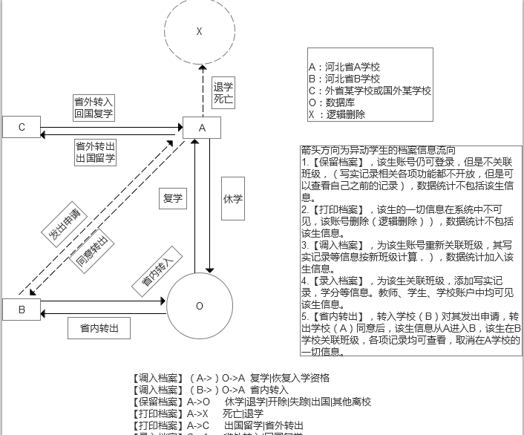
概要设计评审
概要设计业务流程

Slide 17
详细设计评审
功能设计
性能设计
数据库设计
接口设计
安全设计
术语表

Slide 18
评审产出
列出功能列表
编号 | 所属模块 | 功能描述
1 | 基础数据 | 人员字典，通讯录管理
2 | 车辆管理 | 车辆信息的维护及监控
3 | 综合办公 | 通知，计划，会议，考勤管理

Slide 19
2、制定测试计划
为什么制定测试计划？
领导能够根据测试计划进行调控
测试人员能够了解整个项目的测试情况及人员分工
5W1H原则
why,what,when,where,who,how
Notes:
阶段产出，测试事故责任

Slide 20
3、用例设计
Web用例设计
等价类
边界值
因果图
错误推测法
………..
Notes:
等价类，输入框，搜索结果为空，上传文件的大小，类型

Slide 21
3、用例设计
业务流程设计
基础数据管理
车辆
综合办公

Slide 22
3、用例设计
基础数据 | PC | 通讯录
 |  | 人员状态管理
 |  | 人员字典
 |  | 人员信息
 |  | 部门管理
 |  | 摄像头管理
 | 手机 | 人员状态（可修改）
 |  | 用户管理
 |  | 通讯录
 | 大屏 | 人员状态显示
 | Pad | 人员状态显示
Notes:
子系统，子业务

Slide 23
3、用例设计
车辆管理 | PC | 车辆信息管理（增删改查）
 |  | 车辆定位
 |  | 车辆分类
 |  | 车辆日常检查
 | 大屏 | 车辆信息查看
 |  | 车辆定位
 | Pad | 车辆信息管理（增删改查）
 |  | 车辆状态更改
 | 手机 | 公车使用申请
 |  | 车辆定位
 |  | 车辆信息查看
Notes:
子系统，子业务

Slide 24
3、用例设计
综合办公 | PC | 消息通知------编辑直接发布
 |  | 消息通知------编辑保存
 |  | 消息通知------由草稿箱发布
 |  | 消息通知------转发
 |  | 消息通知------查看收件箱
 |  | 消息通知------查看发件箱
 |  | 消息通知------查看草稿箱
 | 手机 | 消息通知------查看收件箱
 |  | 消息通知------查看发件箱
 |  | 消息通知------接收通知提醒
 |  | 消息通知------发布消息
Notes:
子系统，子业务，转发是失败的

Slide 25
3、用例设计
综合办公 | PC | 请假管理------查看请假汇总
 |  | 考勤管理-------设置考勤时间
 |  | 考勤管理-------查看考勤汇总信息
 |  | 考勤管理-------设置wifi和位置信息
 |  | 计划管理
 |  | 会议管理
 | 手机 | 请假管理------请假申请
 |  | 请假管理------请假审批
 |  | 请假管理------审批人通知提醒
 |  | 考勤管理-------查看考勤汇总信息 考勤管理-------打卡（手动，提醒，自动）
Notes:
子系统，子业务，转发是失败的

Slide 26
3、用例设计
功能测试
性能测试
兼容性测试
安全测试
易用性
界面测试
Notes:
子系统，子业务

Slide 27

3、用例设计

Slide 28
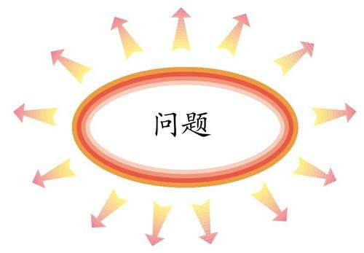
3、用例设计
发散性思维

Slide 29
4、执行测试
粗测
细测

Slide 30
5、测试总结

